Slide 1
电气工程习题

Slide 2
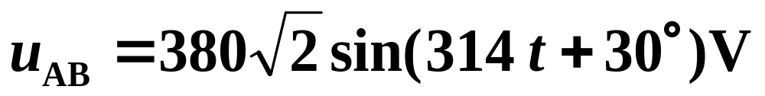







例1：
一星形联结的三相电路，电源电压对称。设电源线电压 。 负载为
电灯组，
若R_{A}=R_{B}= R_{C} = 5Ω ，求线电流及中性线电
流 I_{N} ;
若R_{A}=5 Ω , R_{B}=10 Ω , R_{C}=20 Ω ,求线电流及
中性线电流 I_{N} 。
A
+
R_{A}
–
N′
N
–
R_{B}
R_{C}
C
+
B
–
+

Slide 3
例2：照明系统故障分析
在上例中，试分析下列情况
(1) A相短路: 中性线未断时，求各相负载电压；
中性线断开时，求各相负载电压。
(2) A相断路: 中性线未断时，求各相负载电压；
中性线断开时，求各相负载电压。
A
R_{A}
N
N
R_{C}
R_{B}
B
C

Slide 4
例3：有一三相电动机, 每相的等效电阻R = 29Ω, 等效
感抗X_{L}=21.8Ω, 试求下列两种情况下电动机的相电流、
线电流以及从电源输入的功率，并比较所得的结果：
(1) 绕组联成星形接于U_{L} =380 V的三相电源上;
(2) 绕组联成三角形接于U_{L}=220 V的三相电源上。

Slide 5
例4： 三相对称负载作三角形联结，U_{L} =220V，当S₁、
S₂ 均闭合时，各电流表读数均为17.3A，三相功率
P = 4.5 kW，试求:
1) 每相负载的电阻和感抗；
2) S₁合、S₂断开时, 各电流表读数和有功功率P；
3) S ₁断、S ₂闭合时, 各电流表读数和有功功率P。
A
A
Z_{AB}
S₂
S₁
B
A
Z_{CA}
Z_{BC}
C
A

Slide 6
例5：试分析图示桥式整流电路中的二极管D₂ 或D₄ 断开时负载电压的波形。如果D₂ 或D₄ 接反，后果如何？如果D₂ 或D₄因击穿或烧坏而短路，后果又如何？
u
D₂
D₁
+
ω
+
t
~
u
o
_
R_{L}
u_{o}
π
2π
3π
4π
_
D₃
D₄
u_{o}
ω
o
t
π
2π
3π
4π

Slide 7
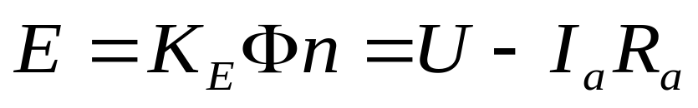
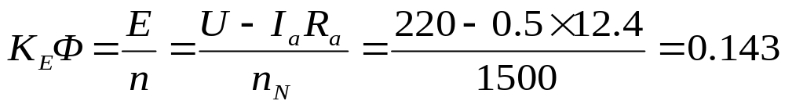
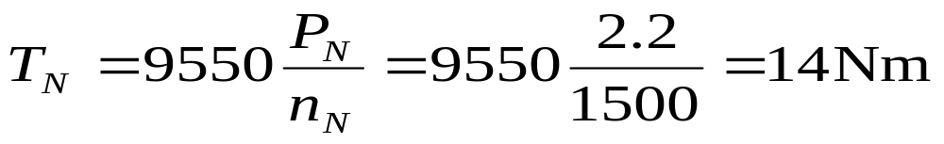
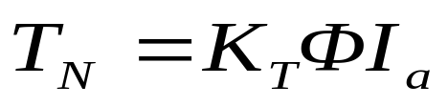
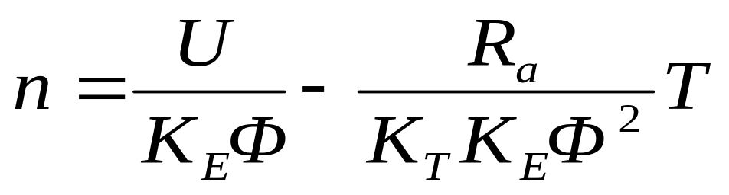
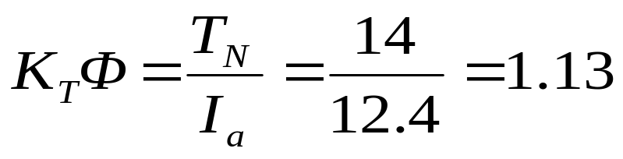
例：已知他励电动机的 P_{N}=2.2KW, U_{N}=220V ,I_{aN}=12.4A
R_{a}=0.5Ω , n_{N}=1500r/min。 求：
（1）T_{L}=0.5T_{N} 时, n=? （2）Φ =0.8 Φ _{N} 时, n=?
解：（1） T_{L}=0.5T_{N} 时

Slide 8
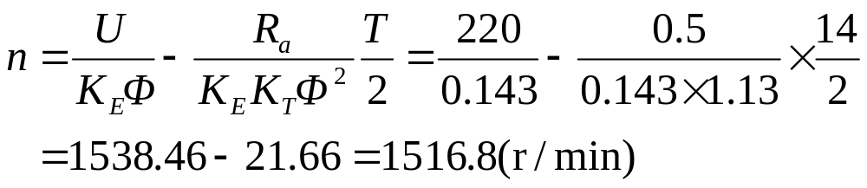
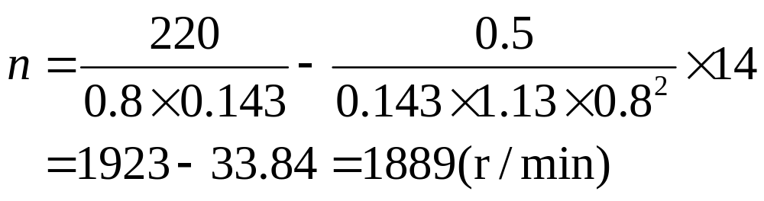
（2）Φ =0.8 Φ _{N} 时

